Slide 1
PLAN DE EXPANSIÓN - DISPAC

Slide 2
CONDICIONES ACTUALES DE LA RED ELÉCTRICA DE DISPAC

Slide 3
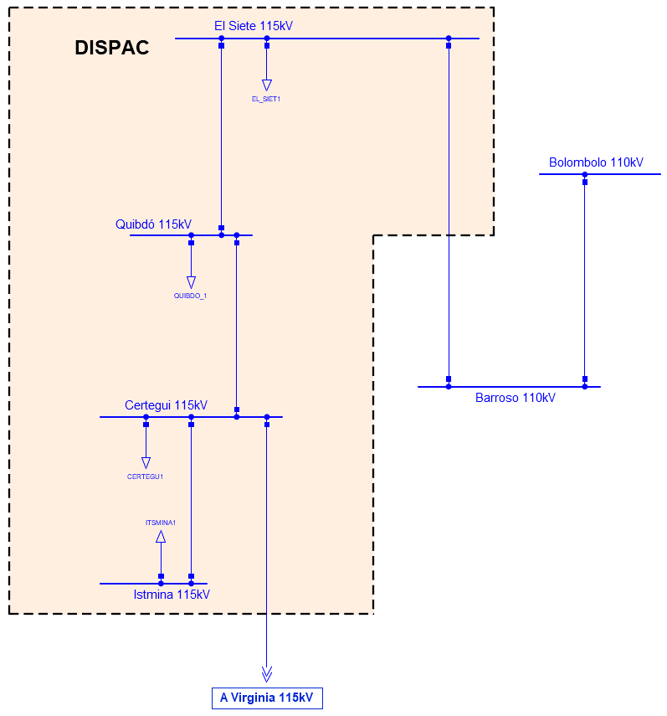
STR - DISPAC

Slide 4
SUPUESTOS Y CONSIDERACIONES (1/2)
Las plantas menores en EPM y CHEC se consideran con factor de potencia de 1.
La FPO de los proyectos de expansión del área de Antioquia y sub-área de CQR, se considera de acuerdo con lo publicado por los propietarios de los activos, en el portal UPME.
La FPO de los proyectos de generación (convencional y renovable) del área de Antioquia y sub-área de CQR, se considera de acuerdo con el informe del portal UPME (28/07/2023).
No se tiene en cuenta la interconexión Cértegui – Viterbo – Virginia, a nivel de 115kV.

Slide 5
SUPUESTOS Y CONSIDERACIONES (2/2)
Despacho Hidráulico: Está definido como el perfil de generación máximo de las zonas de de Antioquia, CQR y Valle, la cual corresponde a las condiciones críticas operativas del área de influencia. Este despacho considera las centrales de generación hidráulica (centralizadas y no centralizadas) generando a su capacidad nominal. El escenario se complementa con el despacho de las centrales fotovoltaicas aprobadas en las zonas mencionadas, durante el escenario de demanda media, debido a la disponibilidad del recurso primario para estos proyectos (irradiación solar).
Despacho Térmico: Perfil de generación bajo de las zonas de Antioquia, CQR y Valle, el cual considera las unidades mínimas requeridas para el control de tensión. Así mismo, durante el escenario de demanda media el despacho se complementa con las centrales fotovoltaicas aprobadas en las zonas mencionadas, debido a la disponibilidad del recurso primario para estos proyectos (irradiación solar).

Slide 6
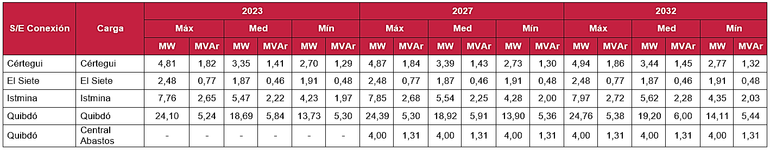
PROYECCIÓN DE DEMANDA - DISPAC

Slide 7
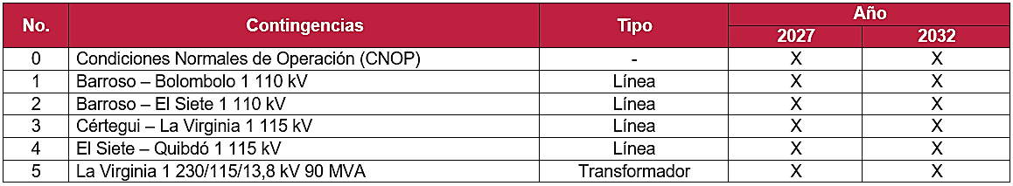
CONTINGENCIAS ANALIZADAS

Slide 8
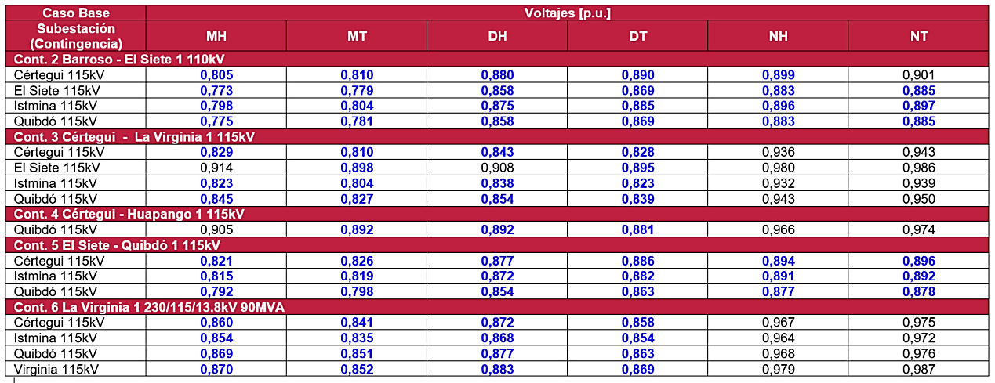
BAJAS TENSIONES
Tensiones Fuera de Rango - Caso Base – Año 2023
MH – Demanda Máxima – Despacho Hidráulico
MT – Demanda Máxima – Despacho Térmico
DH – Demanda Media – Despacho Hidráulico
DT – Demanda Media – Despacho Térmico
NH – Demanda Mínima – Despacho Hidráulico
NT – Demanda Mínima – Despacho Térmico

Slide 9
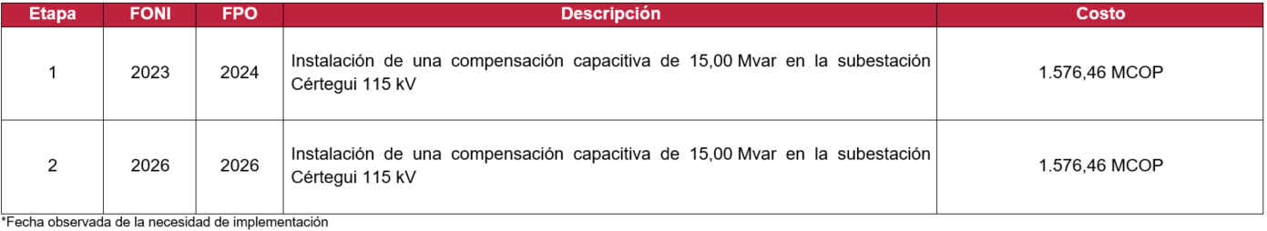
OBRAS PROPUESTAS
Nota: Con la Etapa 1 se elimina las subtensiones incluso para los años 2025 y 2026, siempre que se complementen con perfiles de tensión entre 1,038 p.u. y 1,061 p.u. en la subestación Virginia 115 kV. Así mismo en el caso de la contingencia de la línea Cértegui – Huapango 115 kV se debe desconectar la compensación con el fin de evitar sobretensiones en Cértegui e Istmina, a nivel de 115 kV, situación que es debido a la característica topológica de la red.

Slide 10
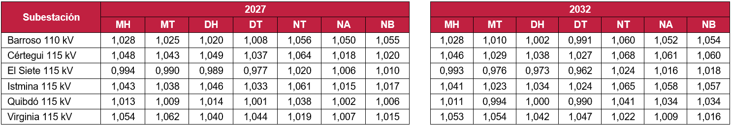
TENSIONES CNOP (Condiciones Normales de Operación)
Tensiones en Barras [p.u.]
NA – Demanda Mínima – Alta Generación en Antioquia
NB – Demanda Mínima – Baja Generación en Antioquia

Slide 11
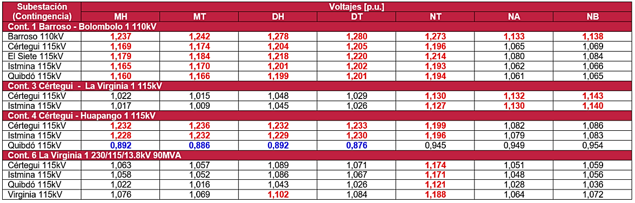
SOBRETENSIONES
Tensiones Fuera de Rango – Con Etapa 1 y 2 – Año 2027

Slide 12
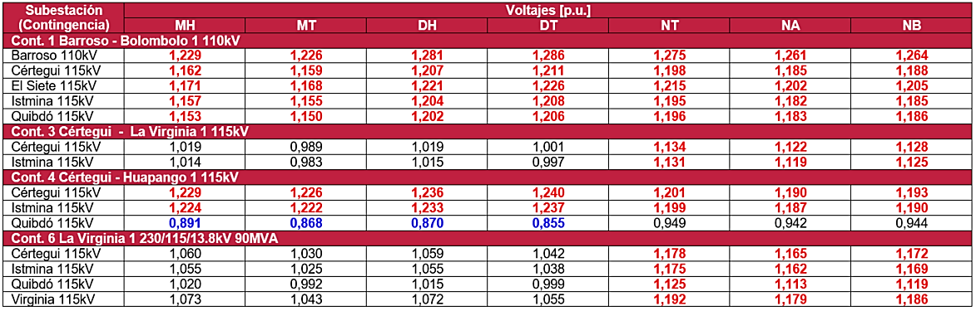
SOBRETENSIONES
Tensiones Fuera de Rango – Con Etapa 1 y 2 – Año 2032

Slide 13
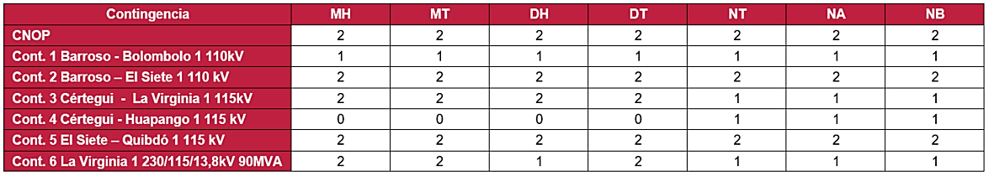
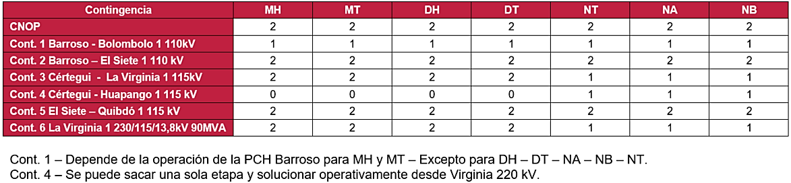
OPERACIÓN DE COMPENSACIONES EN CNOP Y N-1
Operación de las Etapas – Año 2027
Operación de las Etapas – Año 2032

Slide 14
OTROS ANÁLISIS

Slide 15
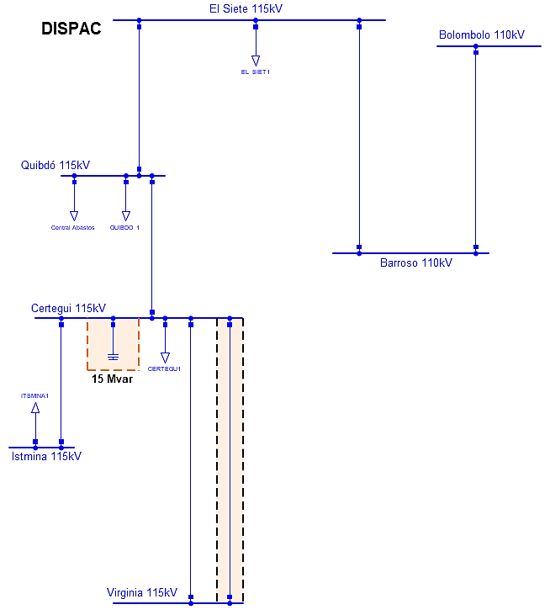
Alternativa 1
OBRAS
Compensación de 15 Mvar en Cértegui 115 kV (Etapa 1).
Valor aproximado 1,576 MCOP
Segunda línea Cértegui – La Virginia 115 kV de 142,23 km.
Valor aproximado 63.655 MCOP

Slide 16
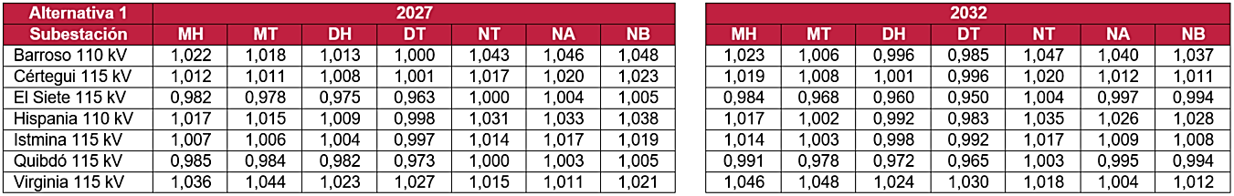
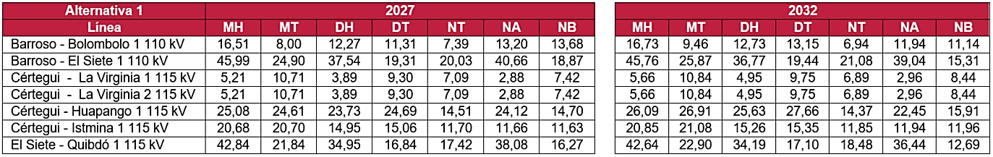
Resultados Alternativa 1
Compensación 15 Mvar y Línea Cértegui – Virginia 2 115 kV
Tensiones en Barras [p.u.] - CNOP
Cargabilidades en Líneas [%] - CNOP

Slide 17
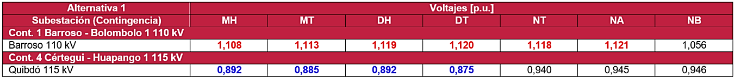
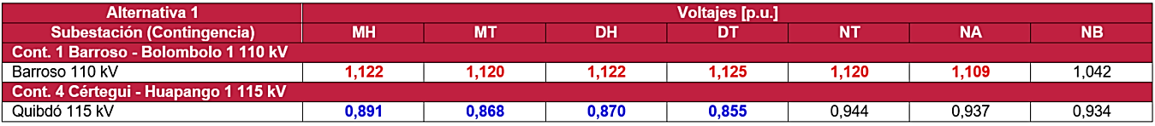
Resultados Alternativa 1
Compensación 15 Mvar y Línea Cértegui – Virginia 2 115 kV
Tensiones Fuera de Rango [p.u.] – Eventos N-1 – Año 2027
Tensiones Fuera de Rango [p.u.] – Eventos N-1 – Año 2032
Se eliminan la mayoría de sub-tensiones de la red de DISPAC.
Las sobretensiones en la barra de Barroso 110 kV dependen de la operación de la PCH Barroso (control tensión).
Las subtensiones en la barra de Quibdó 115 kV se deben al crecimiento de la demanda y la separación de la red de DISPAC ante la contingencia N°4 (obra adicional en Quibdó 115 kV).

Slide 18
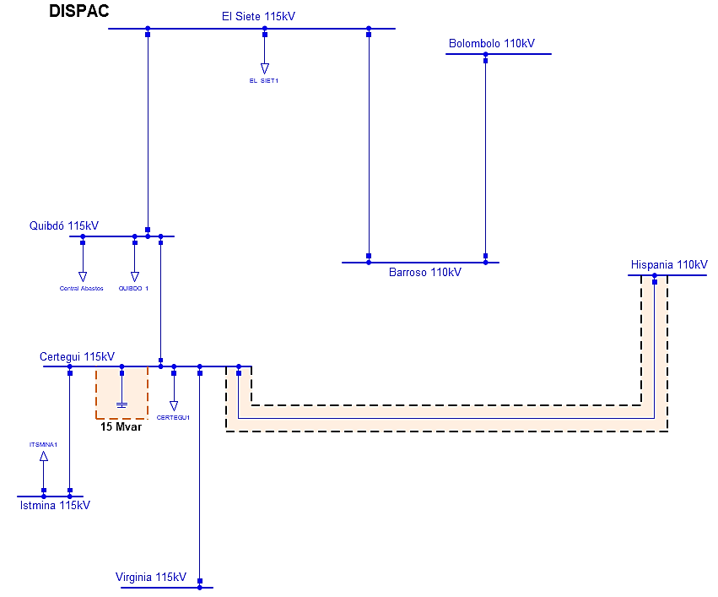
Alternativa 2
OBRAS
Compensación de 15 Mvar en Cértegui 115 kV (Etapa 1).
Valor aproximado 1,576 MCOP
Nueva línea Cértegui – Hispania 115 kV de 105,00 km.
Valor aproximado 42.248 MCOP

Slide 19
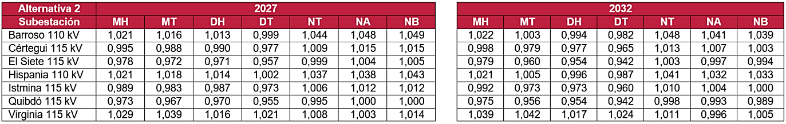
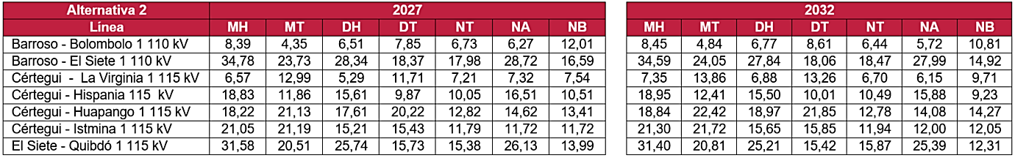
Resultados Alternativa 2
Compensación 15 Mvar y Línea Cértegui – Hispania 115 kV
Tensiones en Barras [p.u.] - CNOP
Cargabilidades en Líneas [%] - CNOP

Slide 20
Resultados Alternativa 2
Compensación 15 Mvar y Línea Cértegui – Hispania 115 kV
Tensiones Fuera de Rango [p.u.] – Eventos N-1 – Año 2027
Tensiones Fuera de Rango [p.u.] – Eventos N-1 – Año 2032
Se eliminan la mayoría de sub-tensiones de la red de DISPAC.
Las sobretensiones en la barra de Barroso 110 kV dependen de la operación de la PCH Barroso (control tensión).
Las subtensiones en la barra de Quibdó 115 kV se deben al crecimiento de la demanda y la separación de la red de DISPAC ante la contingencia N°4 (obra adicional en Quibdó 115 kV).

Slide 21
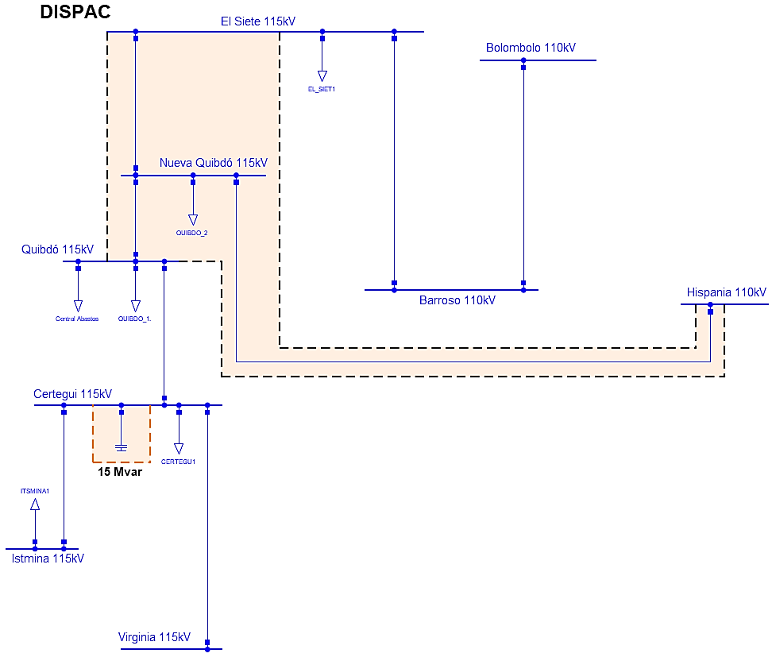
Alternativa 3
OBRAS
Compensación de 15 Mvar en Cértegui 115 kV (Etapa 1).
Valor aproximado 1,576 MCOP
Reconfiguración línea El Siete – Quibdó 115 kV para el ingreso de la subestación Nueva Quibdó 115 kV, con las líneas El Siete – Nueva Quibdó de 67,52 km y Nueva Quibdó – Quibdó de 2,00 km.
Traslado del 50 % de la carga Quibdó a Nueva Quibdó 115 kV.
Nueva línea Nueva Quibdó – Hispania 115 kV de 95,00 km.
Valor aproximado 46.450 MCOP.

Slide 22
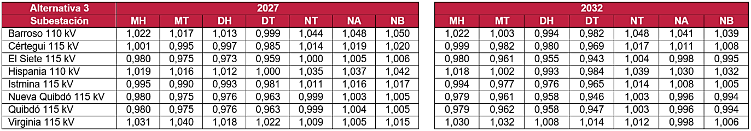
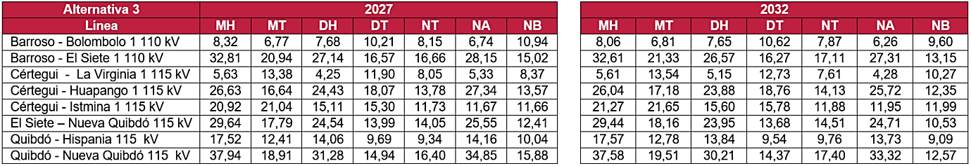
Resultados Alternativa 3
Compensación 15 Mvar, S/E Nueva Quibdó 115 kV y Línea Nueva Quibdó – Hispania 115 kV
Tensiones en Barras [p.u.] - CNOP
Cargabilidades en Líneas [%] - CNOP

Slide 23
Resultados Alternativa 3
Compensación 15 Mvar, S/E Nueva Quibdó 115 kV y Línea Nueva Quibdó – Hispania 115 kV
No se presentan tensiones fuera de rango (subtensiones o sobretensiones) en los casos de contingencia evaluados.

Slide 24
¡GRACIAS!

